Slide 1
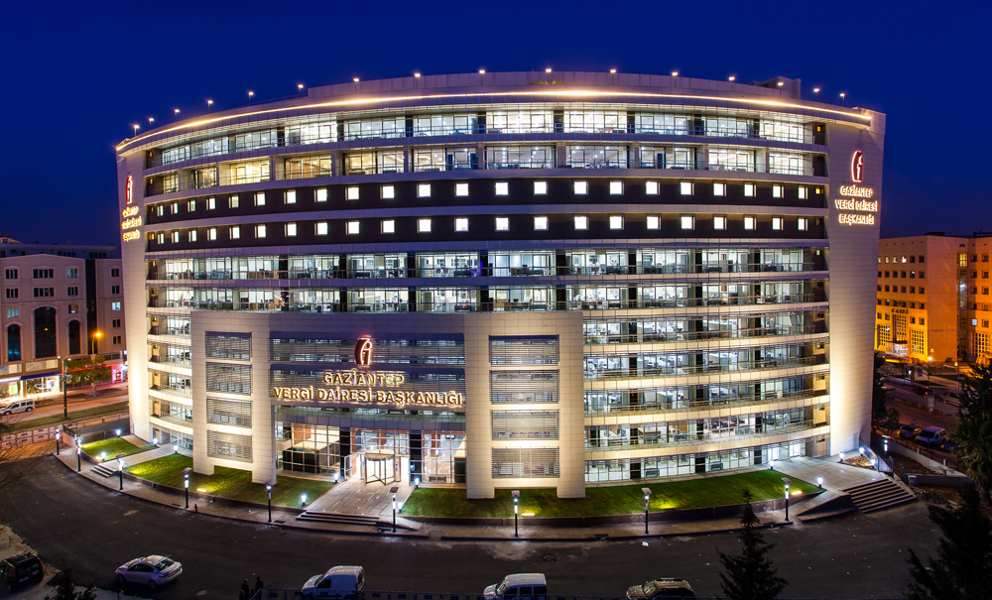
GAZİANTEP VERGİ DAİRESİ BAŞKANLIĞI

Slide 2
6183 SAYILI KANUNUN 48. MADDESİNE GÖRE TECİL

Slide 3
TECİL
Amme borcunun vadesinde ödenmesi veya haczin tatbiki veyahut haczolunmuş malların paraya çevrilmesi amme borçlusunu çok zor duruma düşürecekse, borçlu tarafından yazı ile istenmiş ve teminat gösterilmiş olmak şartıyla, alacaklı amme idaresince veya yetkili kılacağı makamlarca; amme alacağı faiz alınarak tecil olunabilir.

Slide 4
48. MADDEYE GÖRE TECİL
Amme Alacağının
Haczedilen Malın Paraya Çevrilmesi
Vadesinde Ödenmesi
1
2
3
Haciz Uygulanması
Amme borçlusunu çok zor duruma düşüreceğinin anlaşıldığı durumlarda
Kanunun ve alacaklı amme idarelerinin öngördüğü şartlarla,
Tecil edilerek Takside Bağlanabilir

Slide 5
48. MADDEYE GÖRE TECİL
Tecilin yapılması sırasında
1
Amme alacağının tecil dolayısıyla tehlikeye girmemesi
2
Amme alacağının teminat altına alınması
Şartları gözönünde bulundurulur

Slide 6
48. MADDEYE GÖRE TECİL
TECİL
Talep edilmesi halinde tahsil daireleri tarafından zorunlu olarak yerine getirilmesi gereken bir işlem değildir

Slide 7
48. MADDEYE GÖRE TECİL UYGULAMASINDA TEMİNAT
Her bir tahsil dairesince borçlunun tecil edilen borç toplamı 50.000,- liraya ulaşıncaya kadar borçludan herhangi bir teminat göstermesi istenilmez
Toplam tutarının 50.000,- lirayı aşması durumunda, gösterilmesi zorunlu olan teminat tutarı 50.000,- lirayı aşan kısmın yarısıdır
Tecil edilen borç toplamı 50.000,- lirayı aştıktan sonra ve tecil şartlarına uygun ödemeler devam ettiği müddetçe borçlu tarafından yapılacak her yeni tecil talebi sırasında tecili talep edilen borcun yarısı değerinde teminat gösterilmesi istenilir

Slide 8
Tecil salahiyetini kullanacak ve bu salahiyeti devredecek olan makamlar; 213 sayılı Kanuna göre ilan edilen mücbir sebep hali kapsamındaki amme borçlularının, mücbir sebep halinin sona erdiği tarihe kadar ödemeleri gereken amme borçları ile mücbir sebep nedeniyle ödeme süreleri ertelenen amme borçlarını faiz alınmaksızın veya yürürlükteki faiz oranından daha düşük faiz oranıyla tecil etmeye yetkilidir.

Slide 9
Hazine ve Maliye Bakanlığı kanunun vermiş olduğu bu yetkiyle Kahramanmaraş ilinde meydana gelen ve ilimizin de etkilendiği deprem felaketi nedeniyle ilimizdeki mükellefler hakkında vergi kanunlarının uygulanmasına ilişkin olarak 06.02.2023 ila 31.07.2023 (bu tarih dahil) tarihleri arasında mücbir sebep hali ilan edilmesi uygun görülmüştür.

Slide 10
Yine Hazine ve Maliye Bakanlığı kanunun vermiş olduğu bu yetkiyle Kahramanmaraş ilinde meydana gelen ve ilimizin de etkilendiği deprem felaketi nedeniyle ilimiz Nurdağı ve İslahiye ilçelerindeki mükellefler hakkında vergi kanunlarının uygulanmasına ilişkin olarak 06.02.2023 ila 31.07.2023 tarihleri arasında mücbir sebep halini 30.11.2023 (bu tarih dahil) tarihine kadar uzatmıştır.

Slide 11
Mücbir sebep hali kapsamındaki amme borçlularından 02.10.2023 Pazartesi günü sonuna kadar (Islahiye ve Nurdağı’nda mücbir sebep hali uzatıldığı için başvuru süresi 31/01/2024) başvuruda bulunanlardan aranılan;
1
Vadesi mücbir sebep halinin başladığı tarihten önceki her türlü amme alacaklarının,
2
Mücbir sebep halinin başladığı tarihten önce tahakkuk etmiş olup, vadesi mücbir sebep hali ilan edilen tarih ile mücbir sebebin sona erdiği tarih aralığına rastlayan her türlü amme alacaklarının,
3
İkmalen, re'sen veya idarece tarh edilen ve vadesi mücbir sebep halinin başladığı tarih ile sona erdiği tarih aralığına rastlayan her türlü amme alacaklarının, (7440 sayılı kanun kapsamına girenler ayrıca değerlendirilmelidir)

Slide 12
Mücbir sebep hali kapsamındaki amme borçlularından 02.10.2023 Pazartesi günü sonuna kadar (Islahiye ve Nurdağı’nda mücbir sebep hali uzatıldığı için başvuru süresi 31/01/2024) başvuruda bulunanlardan aranılan;
4
Mücbir sebep halinin başladığı tarih ile mücbir sebebin sona erdiği tarih arasında yıllık olarak tahakkuk eden amme alacaklarından vadesi bu tarihler aralığına rastlayanlar ile her ne şekilde olursa olsun vadesi bu tarihler aralığına rastlayan her türlü amme alacaklarının,
5
Mücbir sebep halinin başladığı tarih ile mücbir sebebin sona erdiği tarih arasında verilmesi gereken vergi beyannameleri ve bildirimlere istinaden gerek bu dönemde tahakkuk eden gerekse mücbir sebebin sona erdiği tarihten sonra mücbir sebep nedeniyle verilme süresi uzayan ve uzatılan süre içerisinde verilen beyanname ve bildirimlere istinaden tahakkuk edecek amme alacaklarının,

Slide 13
Faiz alınmaksızın, ilgili mevzuat kapsamında belirlenen diğer şartların sağlanması şartıyla tecili talep edilen alacağın tutarına bakılmaksızın değerlendirilebilecektir.

Slide 14
48. MADDEYE GÖRE TECİL
ÖRNEK
Borçlu Bay A 23.08.2023 tarihinde bağlı bulunduğu vergi dairesine müracaat ederek, Haziran/2023 dönemi KDV borcu 400.000,00 TL, Temmuz/2023 dönemi KDV borcu 850.000,00 TL borcunun taksitlendirilmesini talep etmiş, vergi dairesi mükellefin talebini değerlendirmiş ve Haziran/2023 dönemi KDV borcu için tecil faizsiz, Temmuz/2023 dönemi KDV borcu için tecil faizli olarak tecil talebini uygun görmüş ve taksitlendirmiştir.
Vergi dairesi, mükelleften taksitlendirilen bu borcu için 50.000,- lirayı aşan kısmın yarısı olan
[(1.250.000–50.000=)1.200.000/2=] 600.000 TL değerinde teminat göstermesini isteyecektir.

Slide 15
Başvuru Süreleri
Vadesi mücbir sebep halinin başladığı 06.02.2023 tarihinden önce olan her türlü amme alacakları için 02.10.2023 tarihi sonuna kadar,
Mücbir sebep halinin başladığı 06.02.2023 tarihinden önce tahakkuk ettiği halde vadesi 06.02.2023-31.07.2023 tarih aralığına rastlayan her türlü amme alacakları için 02.10.2023 tarihi sonuna kadar,
İkmalen, re'sen veya idarece tarh edilen ve vadesi 06.02.2023-31.07.2023 tarih aralığına rastlayan her türlü amme alacakları için 02.10.2023 tarihi sonuna kadar,
06.02.2023-31.07.2023 tarih aralığında yıllık olarak tahakkuk eden amme alacaklarından vadesi bu aralığa rastlayanlar ile her ne şekilde olursa olsun vadesi bu tarihler aralığına rastlayan her türlü amme alacakları için 02.10.2023 tarihi sonuna kadar,
Mücbir sebep halinin başladığı 06.02.2023 tarihi ile 31.07.2023 tarihine kadar verilmesi gereken beyanname ve bildirimlere istinaden tahakkuk eden vergiler için 02.10.2023 tarihi sonuna kadar, tecil müracaatının yapılması gerekmektedir.

Slide 16
BORÇLULARIN TECİL VE TAKSİTLENDİRME BAŞVURULARI
6183 sayılı Kanunun 48 inci maddesine istinaden borçlarının tecil ve taksitlendirilmesini talep eden borçluların; "Tecil ve Taksitlendirme Talep Formu" (EK-1) ile müracaat etmeleri gerekmektedir. Söz konusu form, Başkanlığımız internet sitesinden temin edilerek çoğaltılmak suretiyle kullanılabilecektir.
Tecil ve taksitlendirme talebinde bulunan borçlunun formun ilgili bölümlerini doldurmaması durumunda vergi dairesi borçluya gerekli uyarıda bulunacak, yapılan uyarı üzerine borçlunun ilgili bölümleri doldurmaması halinde tecil ve taksitlendirme talebi reddedilecektir.

Slide 17
BORÇLUNUN ÇOK ZOR DURUM HALİNİN TESPİTİ
Tecil ve taksitlendirme talebinde bulunan borçluların "çok zor durumda" olup olmadıklarının tespitinde; aşağıda belirtilen likidite oranları kullanılacak ve bu oranlar sonucunda tespit edilen çok zor durum derecesine uygun olarak tecil süreleri belirlenecektir.

Slide 18
BORÇLUNUN ÇOK ZOR DURUM HALİNİN TESPİTİ
Bilanço esasına göre defter tutan borçluların çok zor durum halinin tespitinde kullanılacak,
Dönen Varlıklar – Stoklar
Likidite Oranı =
Kısa Vadeli Yabancı Kaynaklar

Slide 19
BORÇLUNUN ÇOK ZOR DURUM HALİNİN TESPİTİ
İşletme hesabı esasına göre defter tutan borçluların çok zor durum halinin tespitinde kullanılacak
Kasa + Banka+Kısa Vadeli Alacaklar
Likidite Oranı =
Kısa Vadeli Yabancı Borçlar
Likidite oranının 1'den büyük olması durumunda borç tecil edilmeyecektir.

Slide 20
VADESİ GEÇMİŞ BORÇ DURUMUNU GÖSTERİR BELGE VERİLMESİ TALEPLERİ
Tecil edilen borç tutarının %10'u ödenmedikçe borçlunun ilgili tahsil dairesine borcunun bulunmadığını gösteren yazının verilmemesinin kabulü koşuluyla tecil ve taksitlendirme yapılacaktır.

Slide 21
Dinlediğiniz için
TEŞEKKÜRLER…

